Slide 1
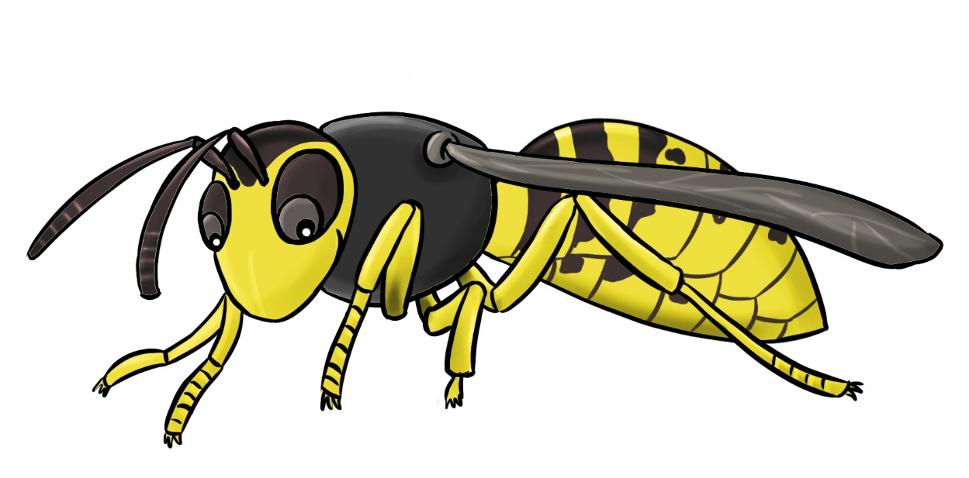
De Wespenquiz

Slide 2
Wat ga je doen?
Vragen over de vorige les
Waar of niet waar?
Als een zin waar is, ga je staan. Is het niet waar, dan ga je zitten!
Je hebt per vraag maximaal 10 seconden de tijd
Notes:
“Bij elke dia zie je een stelling. Bedenk of de zin echt waar is of niet. Je hebt maximaal 10 seconden bedenk tijd.”
‘’Als het echt waar is wat er staat, ga je staan. Als het niet waar is, blijf je zitten. Heb je het antwoord goed, dan heb je één punt.”

Slide 3
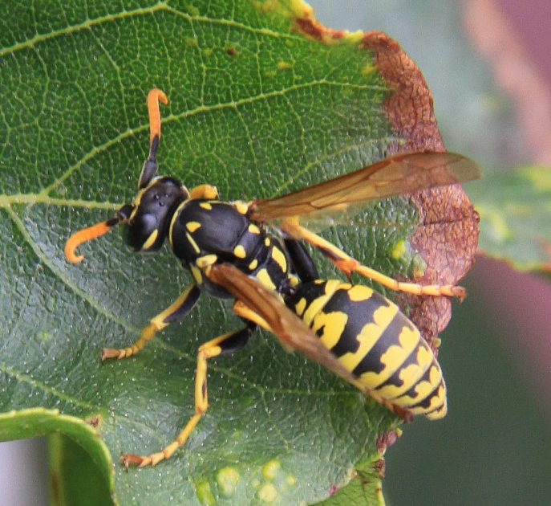
Stelling 1
Alle wespen leven samen in grote families
waar
(staan)
niet waar
(zitten)
Notes:
Franse veldwesp: nummer 4:
http://www.freenatureimages.eu/Animals/Hymenoptera%2C%20Bijen%2C%20Wespen-Mieren%2C%20Bees%2C%20Wasps-Ants/Polistes%20dominulus/index.html#Polistes%2520dominulus%25203%252C%2520Franse%2520veldwesp%252C%2520Saxifraga-Peter%2520Meininger.JPG

Slide 4
Stelling 1
Alle wespen leven samen in grote families
niet waar
Notes:
Antwoord: Er zijn ook wespensoorten die alleen leven, genaamd solitaire wespen. Wespen die in één grote familie leven, heten sociale wespen. In Nederland komen ongeveer 500 verschillende soorten wespen voor. Slechts 11 soorten zijn sociale wespen.

Slide 5
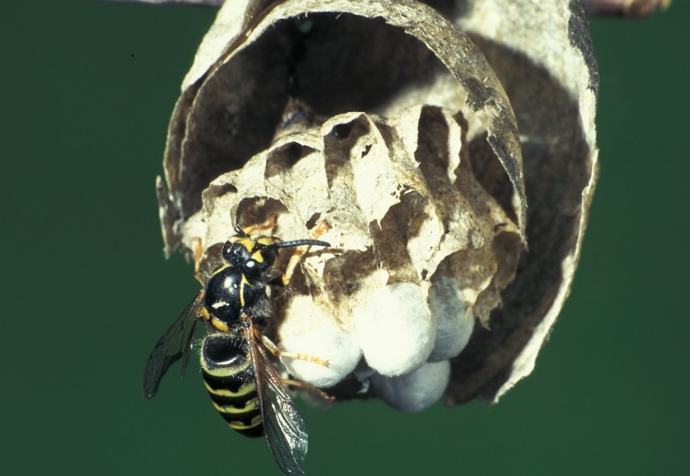
Stelling 2
Vrouwtjes wespen (de werksters) nemen alle taken van de koningin over.
waar
(staan)
niet waar
(zitten)
Notes:
Middelste wesp A: nummer 18: http://freenatureimages.eu/Animals/Hymenoptera%2C%20Bijen%2C%20Wespen-Mieren%2C%20Bees%2C%20Wasps-Ants/Dolichovespula%20media%2C%20Median%20wasp/index.html#Dolichovespula%2520media%25203%252C%2520Middelste%2520wesp%252C%2520Saxifraga-Frits%2520Bink.jpg

Slide 6
Stelling 2
Vrouwtjes wespen (de werksters) nemen alle taken van de koningin over.
niet waar
Notes:
Ze nemen niet alle taken van de koningin over. Ze nemen het zoeken naar eten, het maken van het nest en het verzorgen van de larven over
Ze kunnen alleen geen eitjes leggen.

Slide 7
Stelling 3
Is dit de cyclus van een wesp?
Koningin
Eitjes
Larve
Pop
Werkster/dar
waar
(staan)
niet waar
(zitten)

Slide 8
Stelling 3
Is dit de cyclus van een wesp?
Koningin
Eitjes
Larve
Pop
Werkster/dar
waar
Notes:
De koningin legt eitjes in de nestcellen. De eitjes worden larven en groeien steeds groter. Als ze genoeg hebben gegeten en groot zijn geworden, maken ze een pop. Na enkele dagen kruipen ze als een volwassen wesp uit hun pop.

Slide 9
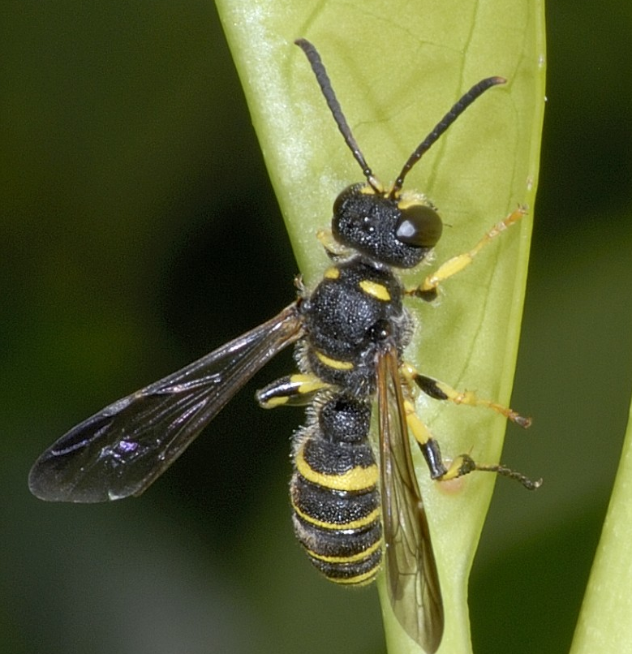
Stelling 4
Graafwespen bouwen hun nest onder de grond.
waar
(staan)
niet waar
(zitten)
Notes:
De geelbuikknopwesp, graafwesp: nummer 15:
http://www.freenatureimages.eu/Animals/Hymenoptera%2C%20Bijen%2C%20Wespen-Mieren%2C%20Bees%2C%20Wasps-Ants/Cerceris%20quadricincta/index.html#Cerceris%2520cf%2520quadricincta%25201%252C%2520Saxifraga-Ab%2520H%2520Baas.jpg

Slide 10
Stelling 4
Graafwespen bouwen hun nest onder de grond.
waar
Notes:
Ze zoeken naar eten boven de grond, maar ze leven verder onder de grond. Ze hebben daar meerdere taken, zoals het leggen van hun eitjes. Ze graven het nest zelf.

Slide 11
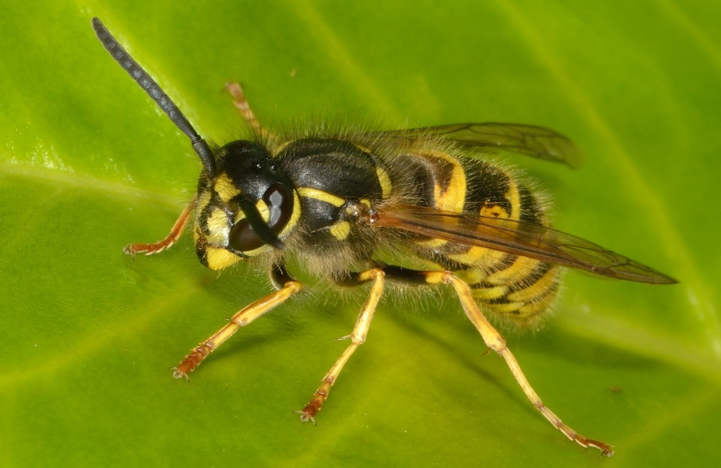
Stelling 5
Alle wespen gaan dood in de winter.
waar
(staan)
niet waar
(zitten)
Notes:
Gewone wesp: nummer 2: http://www.freenatureimages.eu/Animals/Hymenoptera%2C%20Bijen%2C%20Wespen-Mieren%2C%20Bees%2C%20Wasps-Ants/Vespula%20vulgaris%2C%20Common%20Wasp/Vespula%20vulgaris%2010%2C%20Gewone%20wesp%2C%20Saxifraga-Ab%20H%20Baas.jpg

Slide 12
Stelling 5
Alle wespen gaan dood in de winter.
niet waar
Notes:
Jonge koninginnen overleven de winter wel. Ze zoeken een plek ondergronds en houden daar een winterslaap. Ze komen in het voorjaar weer tevoorschijn en gaan het nieuwe jaar als koningin een familie maken.

Slide 13
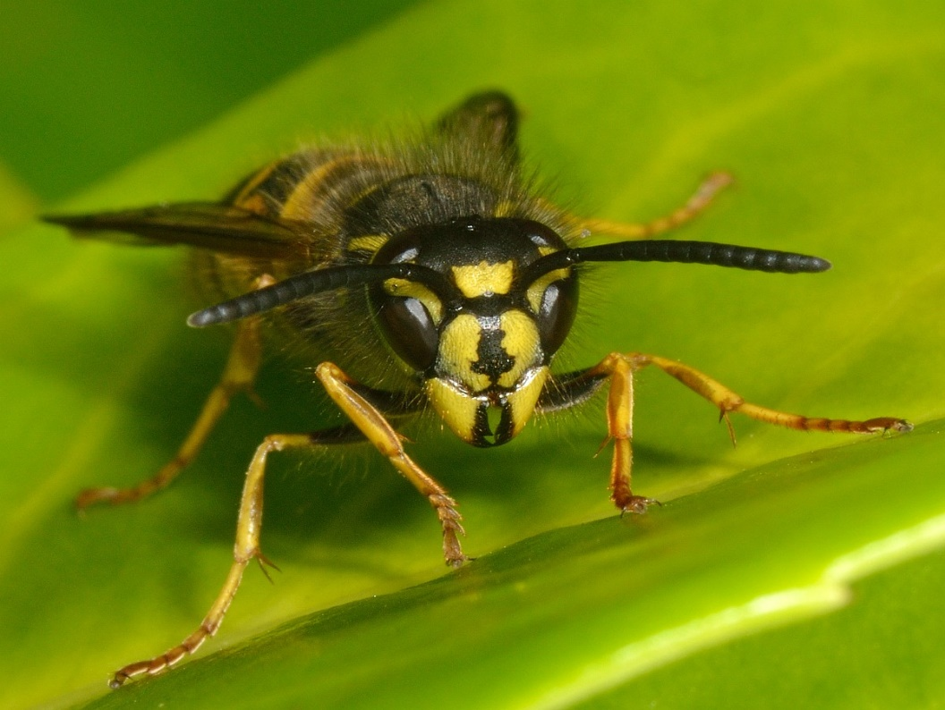
Stelling 6
Wespen hebben vier poten
waar
(staan)
niet waar
(zitten)
Notes:
Afbeelding 1 (links): Gewone wesp B: nummer 20: http://www.freenatureimages.eu/Animals/Hymenoptera%2C%20Bijen%2C%20Wespen-Mieren%2C%20Bees%2C%20Wasps-Ants/Vespula%20vulgaris%2C%20Common%20Wasp/Vespula%20vulgaris%2011%2C%20Gewone%20wesp%2C%20Saxifraga-Ab%20H%20Baas.jpg

Slide 14
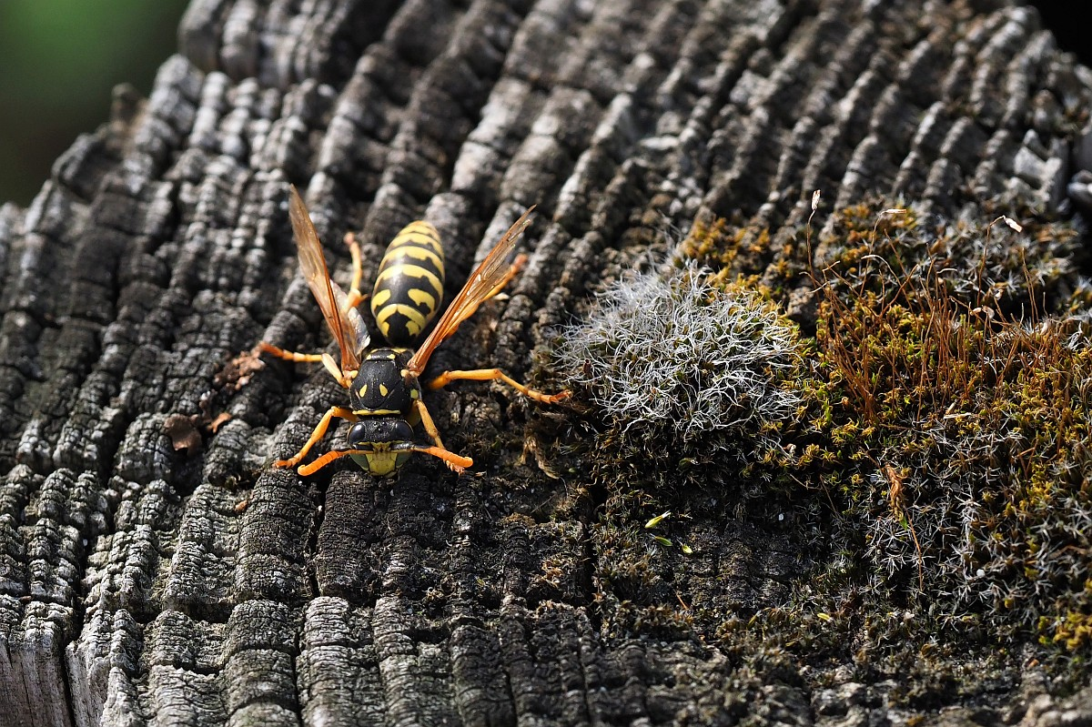
Stelling 6
Wespen hebben vier poten
niet waar
Notes:
Alle insecten, en dus ook wespen, hebben zes poten.
Afbeelding 1 (links): Gewone wesp B: nummer 31: http://www.freenatureimages.eu/Animals/Hymenoptera%2C%20Bijen%2C%20Wespen-Mieren%2C%20Bees%2C%20Wasps-Ants/Vespula%20vulgaris%2C%20Common%20Wasp/Vespula%20vulgaris%2011%2C%20Gewone%20wesp%2C%20Saxifraga-Ab%20H%20Baas.jpg
Afbeelding 2 (rechts): Franse veldwesp C: nummer 27: http://freenatureimages.eu/Animals/Hymenoptera%2C%20Bijen%2C%20Wespen-Mieren%2C%20Bees%2C%20Wasps-Ants/Polistes%20dominulus/index.html#Polistes%2520dominulus%25206%252C%2520Franse%2520veldwesp%252C%2520Saxifraga-Hans%2520Dekker.jpg

Slide 15
Stelling 7
Deze wesp heeft zijn vleugels ingeklapt
waar
(staan)
niet waar
(zitten)
Notes:
Franse veldwesp C: nummer 27: http://freenatureimages.eu/Animals/Hymenoptera%2C%20Bijen%2C%20Wespen-Mieren%2C%20Bees%2C%20Wasps-Ants/Polistes%20dominulus/index.html#Polistes%2520dominulus%25206%252C%2520Franse%2520veldwesp%252C%2520Saxifraga-Hans%2520Dekker.jpg

Slide 16
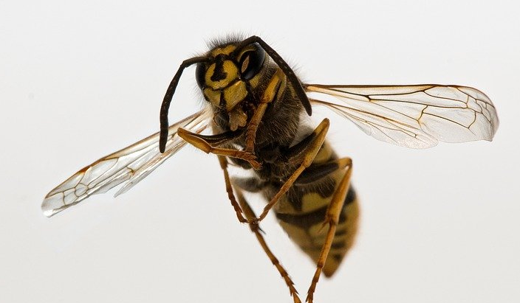
Stelling 7
Deze wesp heeft zijn vleugels ingeklapt
waar
Uitgeklapt
Ingeklapt
Notes:
Ze worden ook wel plooivleugelwespen genoemd. Links op de foto zie je dat ze vrij brede vleugels kunnen hebben. Ook zie je dat het twee paar vleugels zijn.
Afbeelding 1 (links): Plooivleugels: nummer 3: https://pixabay.com/nl/photos/insect-vliegen-vleugel-honingbij-3186186/
Afbeelding 2 (rechts): Franse veldwesp C: nummer 27: http://freenatureimages.eu/Animals/Hymenoptera%2C%20Bijen%2C%20Wespen-Mieren%2C%20Bees%2C%20Wasps-Ants/Polistes%20dominulus/index.html#Polistes%2520dominulus%25206%252C%2520Franse%2520veldwesp%252C%2520Saxifraga-Hans%2520Dekker.jpg

Slide 17
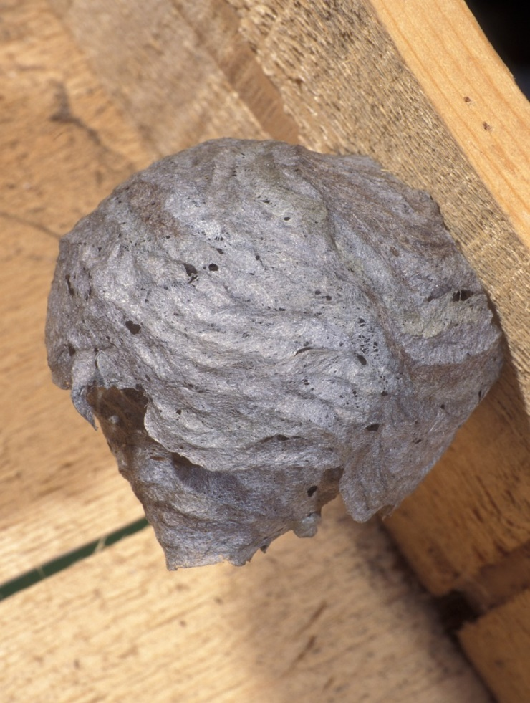
Stelling 8
Wespen maken hun nest van hout
waar
(staan)
niet waar
(zitten)
Notes:
Nest Gewone wesp: nummer 25:
http://www.freenatureimages.eu/Animals/Hymenoptera%2C%20Bijen%2C%20Wespen-Mieren%2C%20Bees%2C%20Wasps-Ants/Vespula%20vulgaris%2C%20Common%20Wasp/Vespula%20vulgaris%204%2C%20Gewone%20wesp%2C%20nest%2C%20Saxifraga-Frits%20Bink.jpg

Slide 18
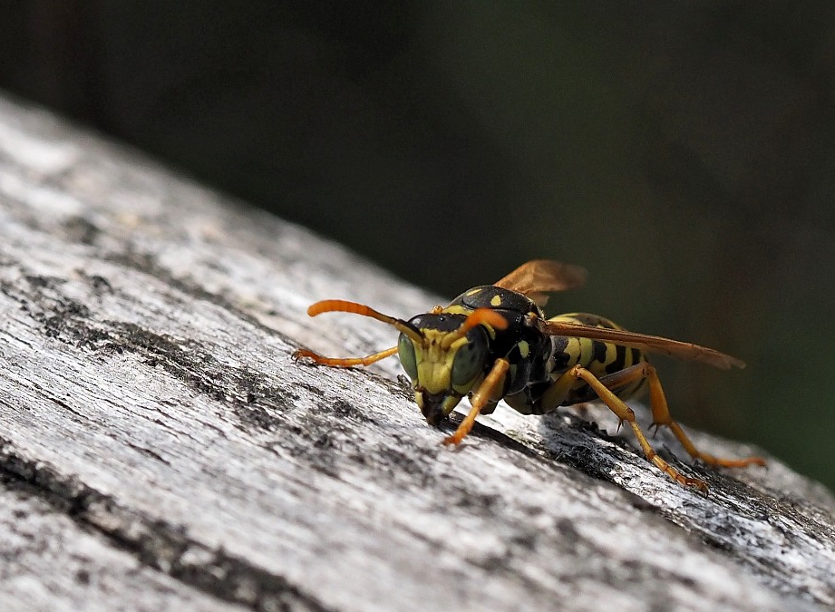
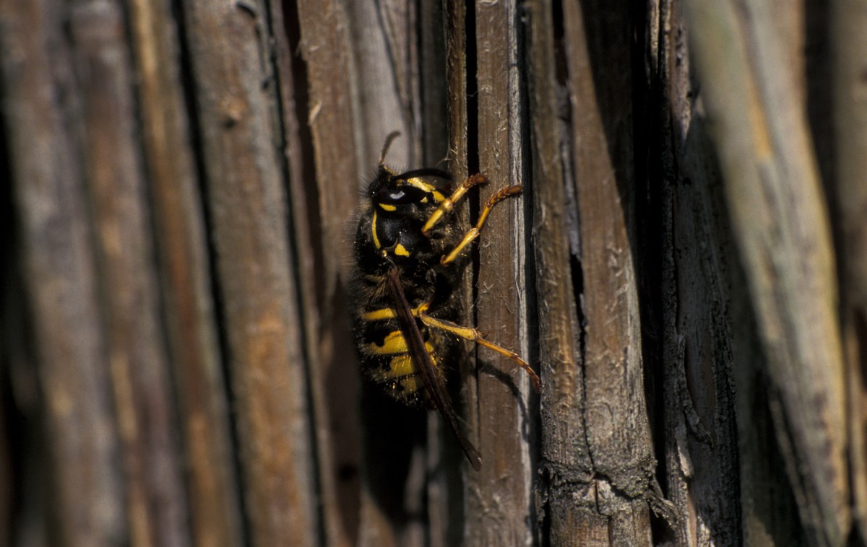
Stelling 8
Wespen maken hun nest van hout
waar
Notes:
Ze zijn gemaakt van een mengsel van zand, steentjes, hout, blaadjes en van speeksel. Daar maken ze een houtpulp van waarmee ze hun nest papier-macheen.
Afbeelding 1 (links): Franse veldwesp B: nummer 21: http://freenatureimages.eu/Animals/Hymenoptera%2C%20Bijen%2C%20Wespen-Mieren%2C%20Bees%2C%20Wasps-Ants/Polistes%20dominulus/index.html#Polistes%2520dominulus%25205%252C%2520Franse%2520veldwesp%252C%2520Saxifraga-Hans%2520Dekker.jpg
Afbeelding 2 (rechts): Gewone wesp C: nummer 31:
http://www.freenatureimages.eu/Animals/Hymenoptera%2C%20Bijen%2C%20Wespen-Mieren%2C%20Bees%2C%20Wasps-Ants/Vespula%20vulgaris%2C%20Common%20Wasp/Vespula%20vulgaris%203%2C%20Gewone%20wesp%2C%20Saxifraga-Frits%20Bink.jpg

Slide 19
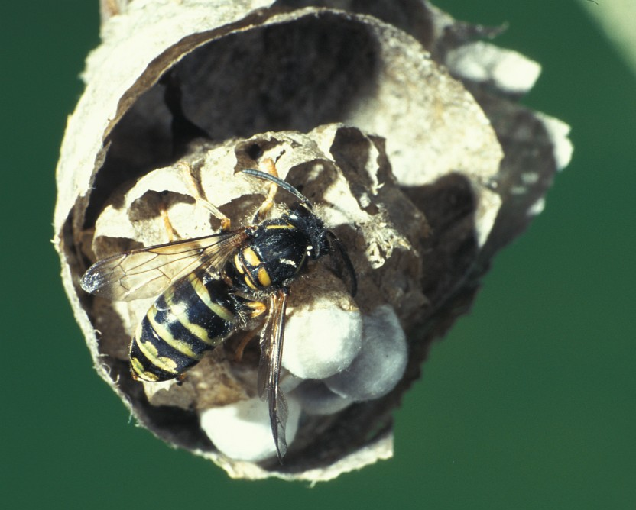
Stelling 9
Babykamers in het wespennest zijn rond.
waar
(staan)
niet waar
(zitten)
Notes:
Middelste wesp: nummer 18: http://freenatureimages.eu/Animals/Hymenoptera%2C%20Bijen%2C%20Wespen-Mieren%2C%20Bees%2C%20Wasps-Ants/Dolichovespula%20media%2C%20Median%20wasp/index.html#Dolichovespula%2520media%25201%252C%2520Middelste%2520wesp%252C%2520Saxifraga-Frits%2520Bink.jpg

Slide 20
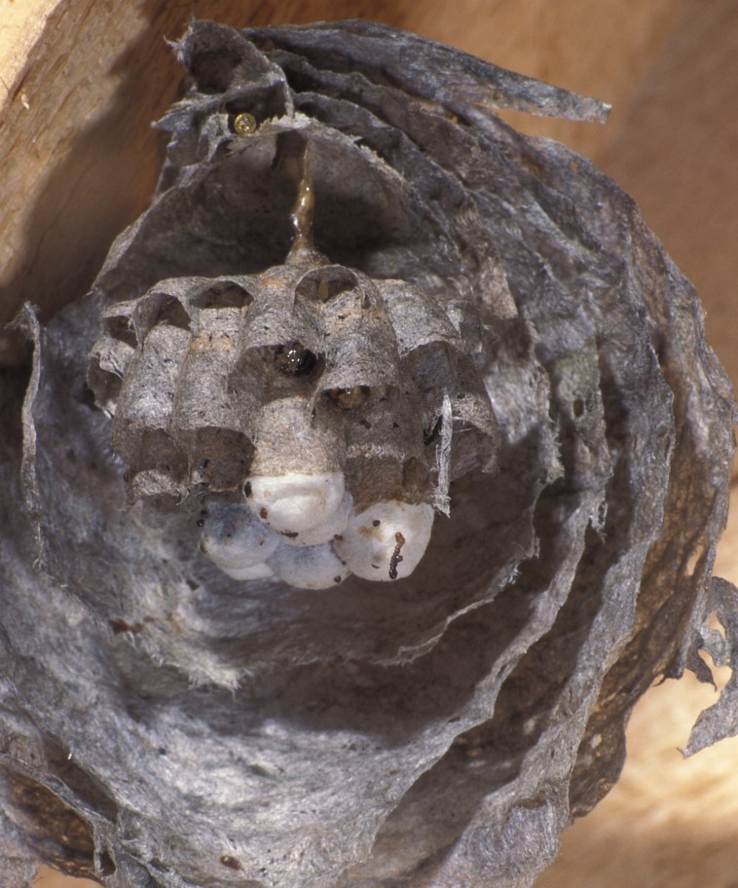
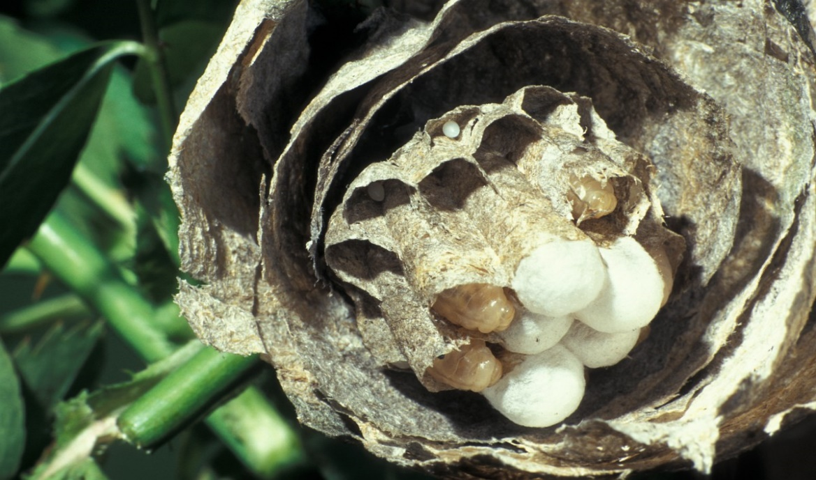
Stelling 9
Babykamers in het wespennest zijn rond.
niet waar
Notes:
De kamers zijn zeshoekig. Zo kunnen de kamers netjes tegen elkaar aan staan zonder enige lege ruimte ertussen. Ook is het voor de larven ruimer om te bewegen.
Afbeelding 1 (links): Nest Middelste wesp: nummer 19: http://freenatureimages.eu/Animals/Hymenoptera%2C%20Bijen%2C%20Wespen-Mieren%2C%20Bees%2C%20Wasps-Ants/Dolichovespula%20media%2C%20Median%20wasp/index.html#Dolichovespula%2520media%25205%252C%2520Middelste%2520wesp%252C%2520nest%2520opened%252C%2520Saxifraga-Frits%2520Bink.jpg
Afbeelding 2 (rechts): Binnenkant nest: nummer 30: http://www.freenatureimages.eu/Animals/Hymenoptera%2C%20Bijen%2C%20Wespen-Mieren%2C%20Bees%2C%20Wasps-Ants/Vespula%20vulgaris%2C%20Common%20Wasp/Vespula%20vulgaris%208%2C%20Gewone%20wesp%2C%20nest%2C%20Saxifraga-Frits%20Bink.jpg

Slide 21
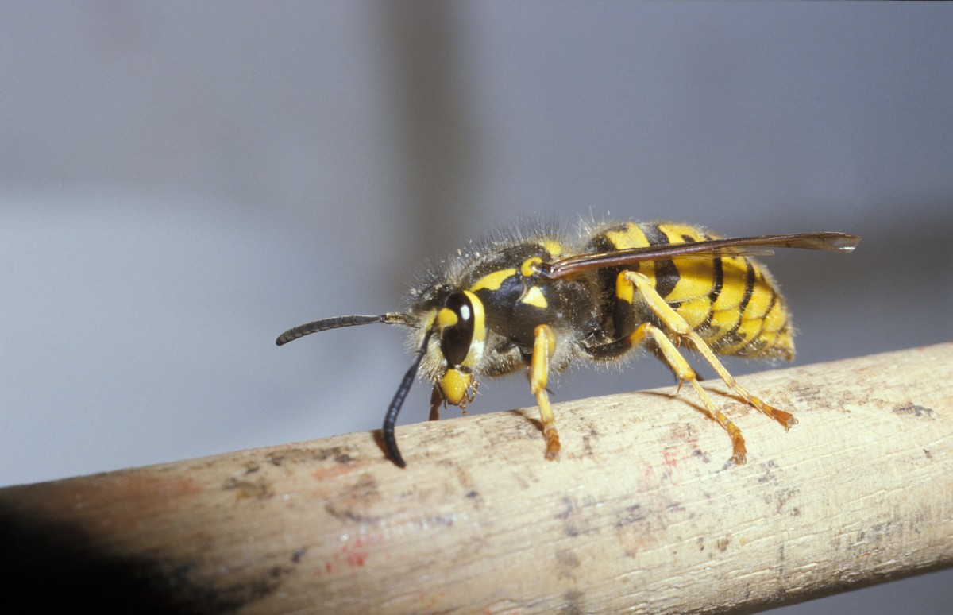
Stelling 10
Alle geel-zwarte insecten zijn familie van de wesp
waar
(staan)
niet waar
(zitten)
Notes:
Duitse wesp: nummer 7: http://www.freenatureimages.eu/Animals/Hymenoptera%2C%20Bijen%2C%20Wespen-Mieren%2C%20Bees%2C%20Wasps-Ants/Vespula%20germanica%2C%20German%20Wasp/Vespula%20germanica%2C%20Duitse%20wesp%2C%20queen%2C%20Saxifraga-Pieter%20van%20Breugel.jpg

Slide 22
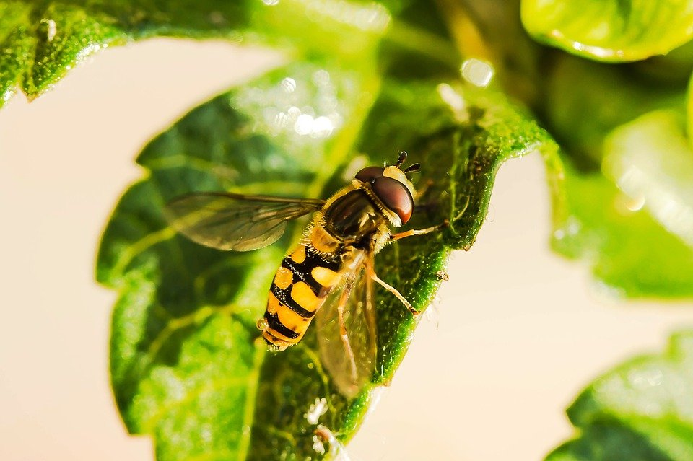
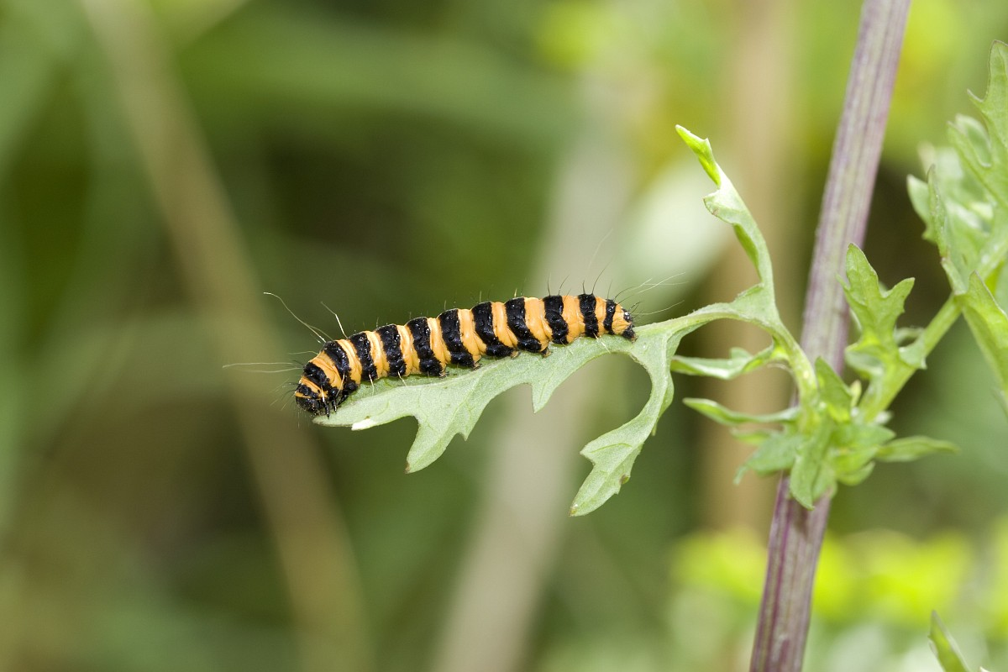
Stelling 10
Alle geel-zwarte insecten zijn familie van de wesp
niet waar
Notes:
Zweefvliegen (linker afbeelding) zijn geen familie van de wesp. Je kunt ze snel herkennen aan de kleine voelsprieten en hij zweeft op één plek. Ook zijn er andere geel zwarte insecten, zoals rupsen.
Toch lijkt die zweefvlieg op een wesp. Vraag aan de klas: Hoe wordt dit genoemd, dat ze deze kleuren gebruiken van een wesp? (na-apen/Mimicry)
Afbeelding 1 (links): Zweefvlieg C: nummer 13: https://pixabay.com/nl/photos/zweefvliegen-insect-blad-dierlijke-1672677/
Afbeelding 2 (rechts): Sint-Jacobsvlinder, rups: nummer 33: http://freenatureimages.eu/Animals/Microlepidoptera-Heterocera%2C%20Nachtvlinders%2C%20Moths/Tyria%20jacobaeae%2C%20Cinnabar%20Moth/index.html#Tyria%2520jacobaeae%25205%252C%2520Sint-jacobsvlinder%252C%2520Vlinderstichting-Henk%2520Bosma.jpg

Slide 23
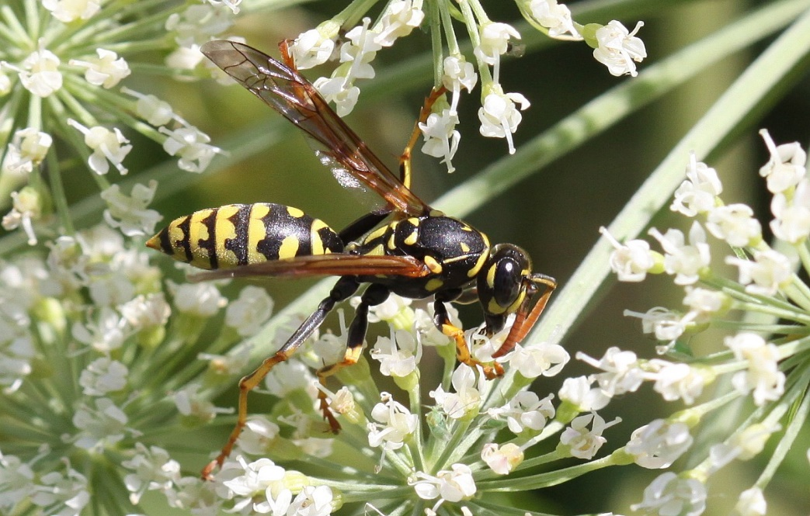
Stelling 11
In de zomer zie je meer wespen, omdat het buiten warmer is
waar
(staan)
niet waar
(zitten)
Notes:
Franse veldwesp D: nummer 34: http://freenatureimages.eu/Animals/Hymenoptera%2C%20Bijen%2C%20Wespen-Mieren%2C%20Bees%2C%20Wasps-Ants/Polistes%20dominulus/index.html#Polistes%2520dominulus%25204%252C%2520Franse%2520veldwesp%252C%2520Saxifraga-Peter%2520Meininger.JPG

Slide 24
Stelling 11
In de zomer zie je meer wespen, omdat het buiten warmer is
waar
Notes:
Insecten zijn koudbloedig, dus hun lichaamstemperatuur is afhankelijk van hun omgeving. Bovendien zijn er zomers werksters uit hun pop gekomen, waardoor er veel meer wespen rondvliegen. (Een wespenvolk kan wel uit 10.000 wespen bestaan!).
Franse veldwesp D: nummer 34: http://freenatureimages.eu/Animals/Hymenoptera%2C%20Bijen%2C%20Wespen-Mieren%2C%20Bees%2C%20Wasps-Ants/Polistes%20dominulus/index.html#Polistes%2520dominulus%25204%252C%2520Franse%2520veldwesp%252C%2520Saxifraga-Peter%2520Meininger.JPG

Slide 25
Dat was de laatste vraag.
Hoeveel punten heb je?

